Slide 1
Week - 3
Pixel transformation

Slide 2
Outline
Histograms
Intensity transformations
Thresholding and Simple Segmentation
Notes:
Chúng ta sẽ dung opencv, và ảnh sử dụng là ảnh xám

Slide 3
Histogams
Biểu đồ đếm số lần xuất hiện của pixel và đây là công cụ hữu ích để hiểu và xử lý hình ảnh.

Slide 4
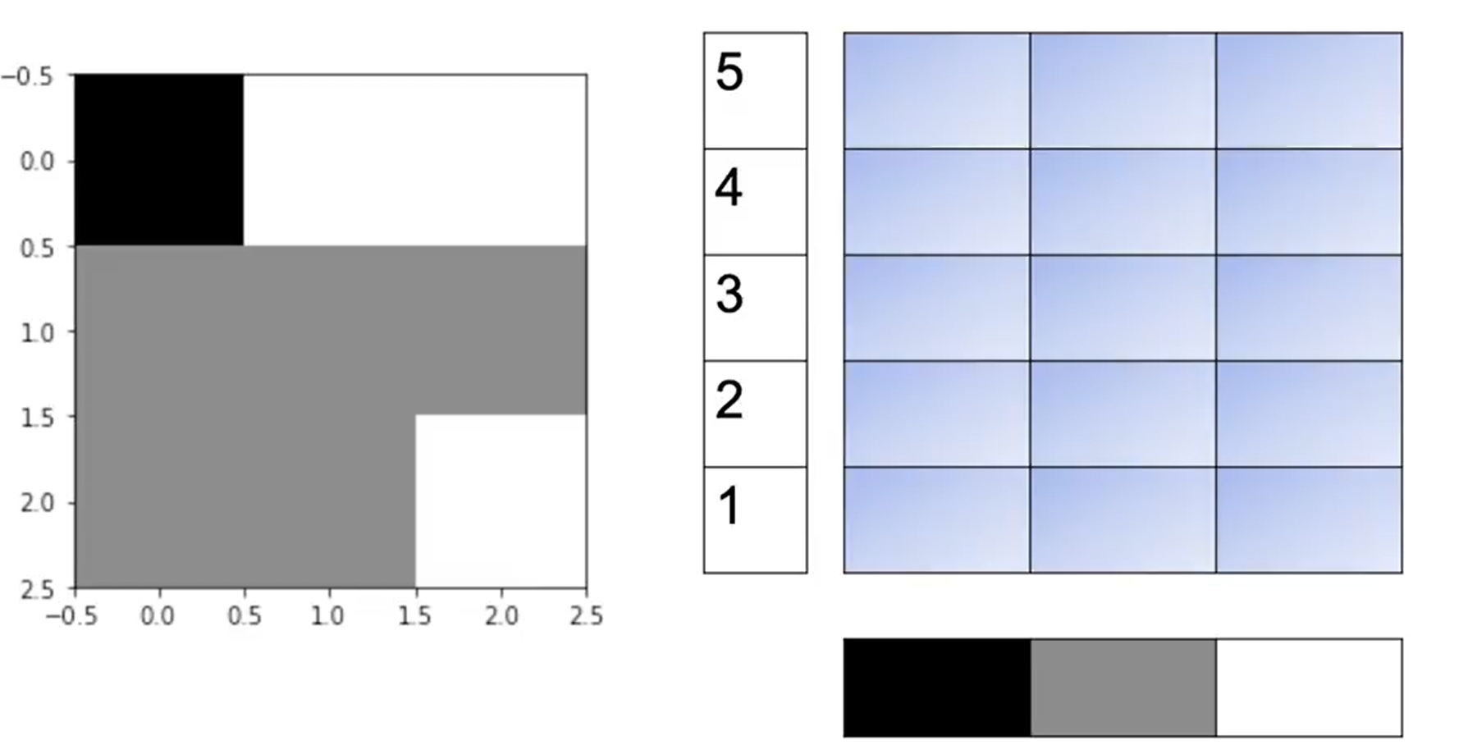
Histograms
Notes:
Xem xét ảnh sau:

Slide 5
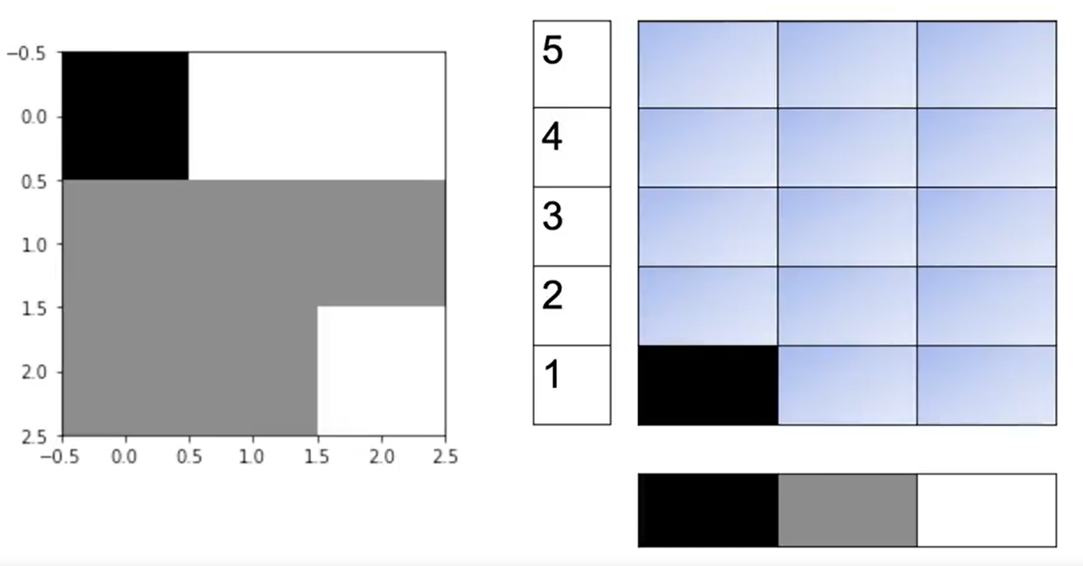
Histograms
Có 1 pixel màu đen
Notes:
Có 1 pixel màu đen

Slide 6
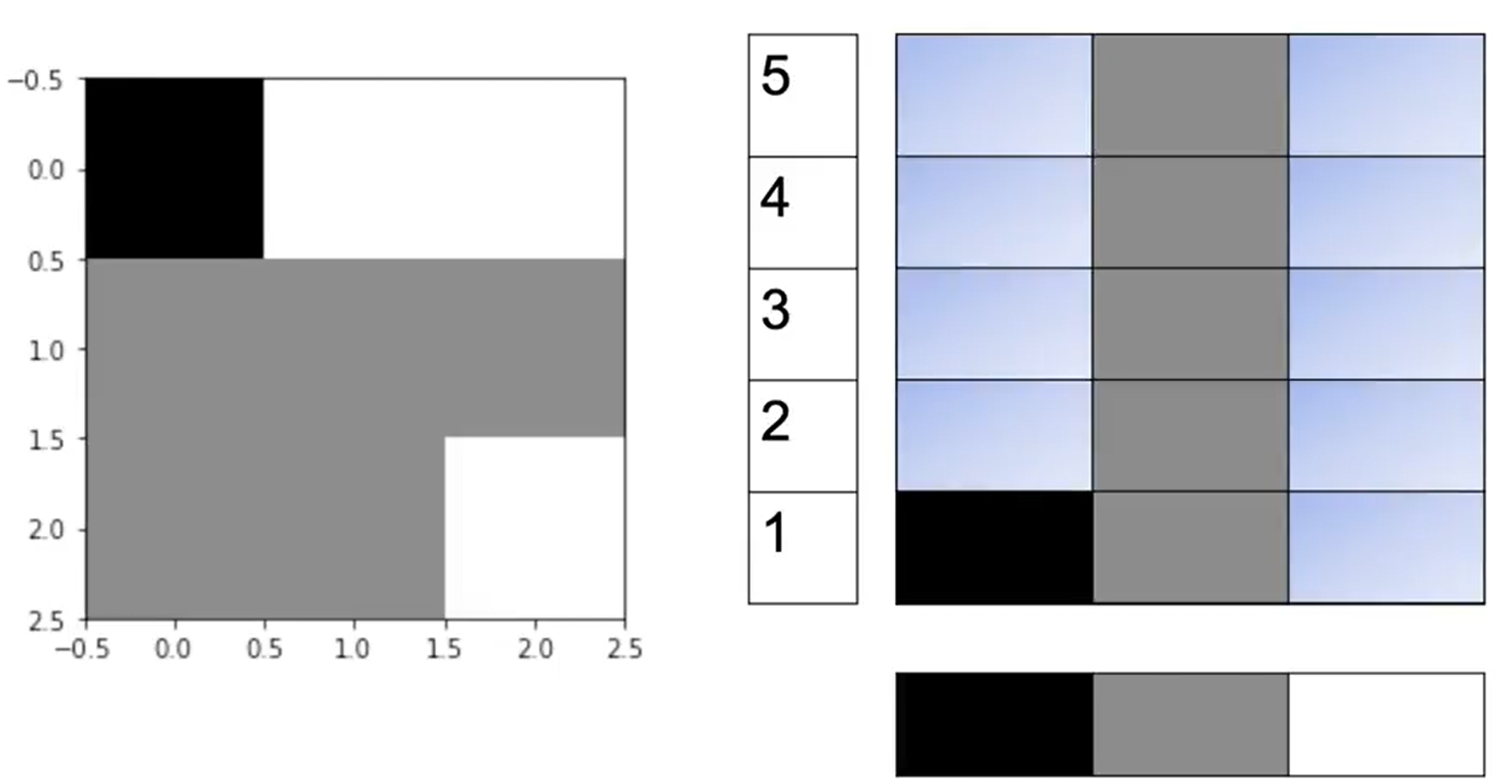
Histograms
Có 5 pixel màu xám
Notes:
Có 5 pixel màu xám

Slide 7
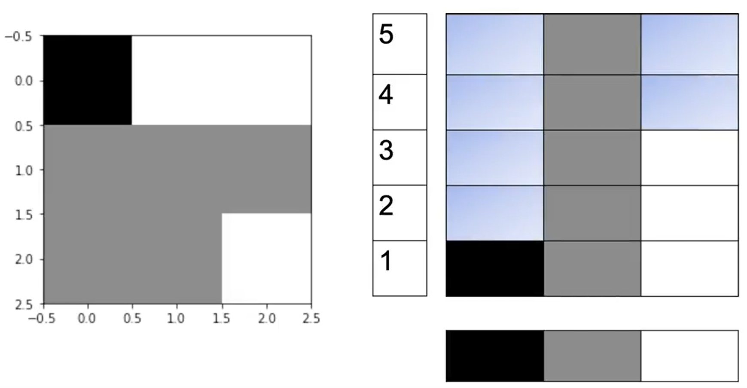
Histograms
Và 3 pixel màu trắng
Notes:
Và 3 pixel màu trắng

Slide 8
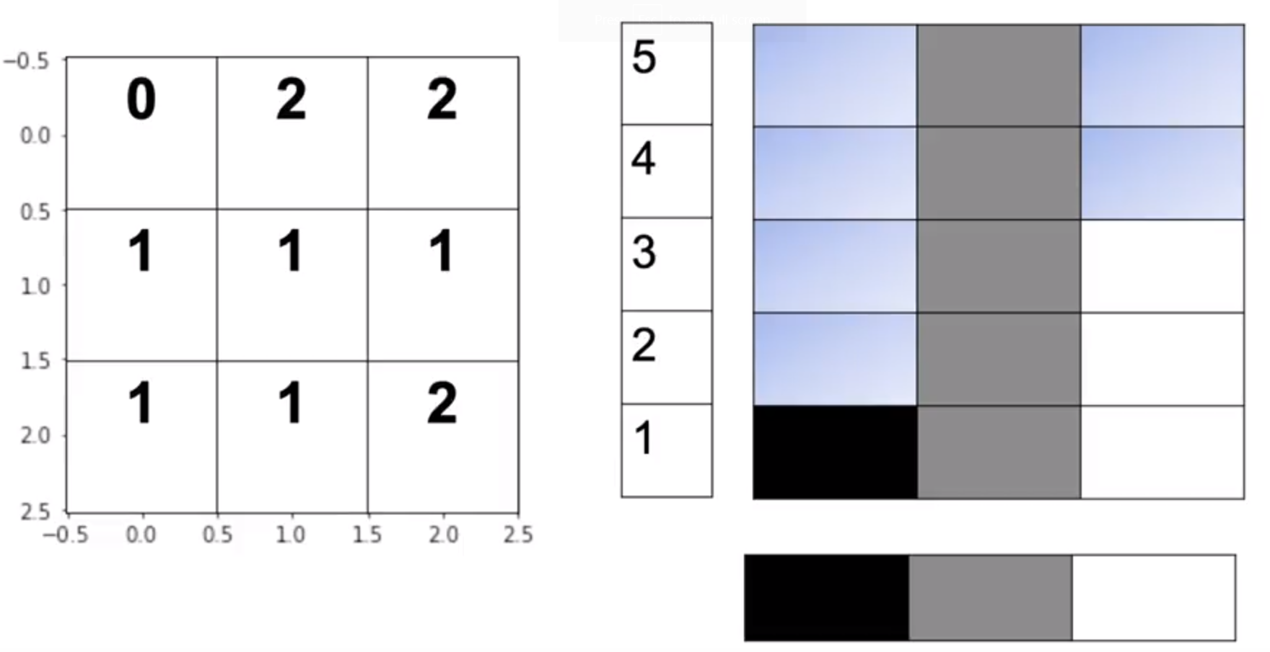
Histograms
Thay vì đếm pixel, chúng ta có thể đếm intensity values.
Như vậy như hình bên ta có 0 là màu đen, 1 là màu xám và 2 là màu trắng.
Notes:
Thay vì đếm pixel, chúng ta có thể đếm intensity values. Consider the following example as numbers ranging from 0 to 2,
where 0 is black, 1 gray and 2 is white

Slide 9
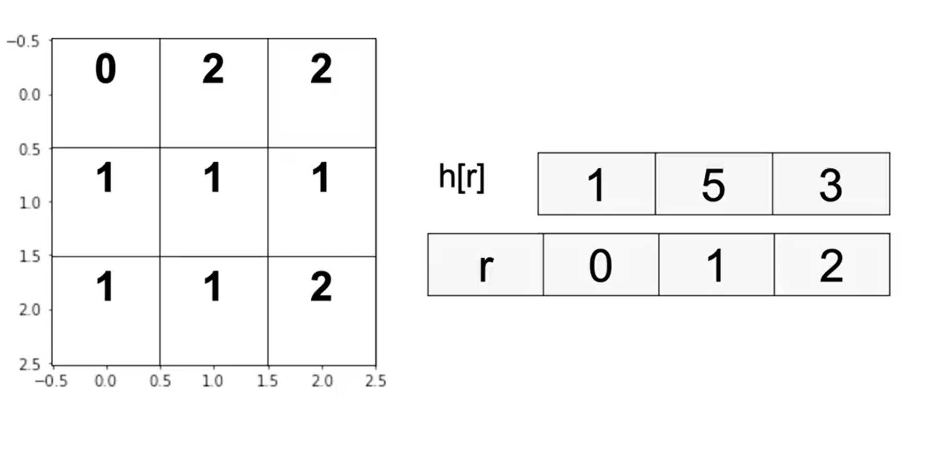
Histograms
Histogram: đếm giá trị cường độ của mỗi pixel. Sau đó biểu diễn dưới dạng mảng: index của mảng là mức của giá trị cường độ (r). Trong ảnh thì ta có 256 mức, chúng thể hiện các mức xám khác nhau.
Notes:
The histogram counts the pixel intensities. We represent these intensities as an array,
the index of the array is the intensity level r
in most images we have 256 levels, representing the count of the different intensity of gray levels
consider the following image

Slide 10
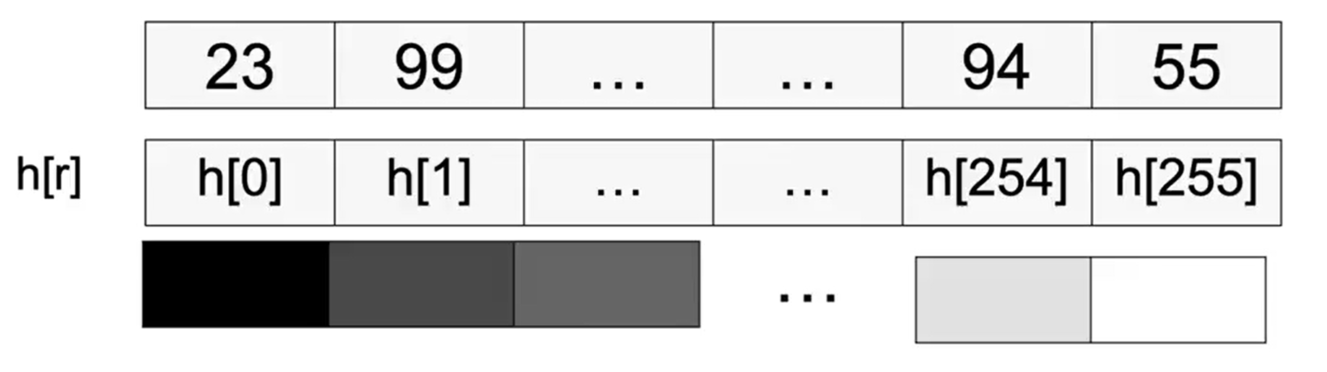
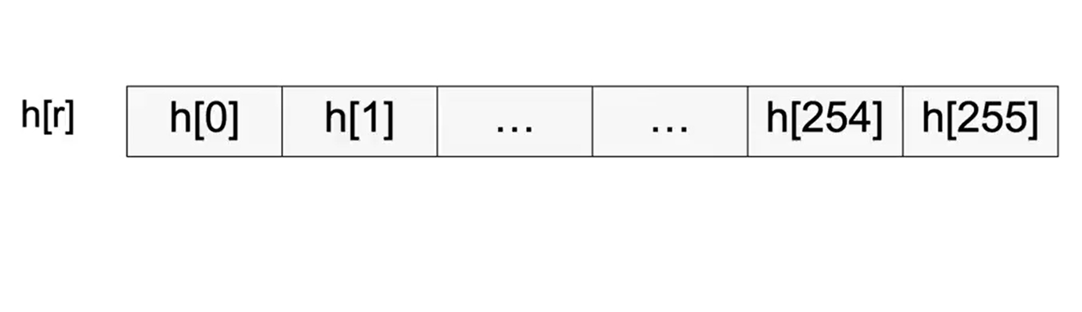
Histograms
Hầu hết các ảnh đều có tối đa 256 mức độ biểu thị cho 256 mức xám

Slide 11
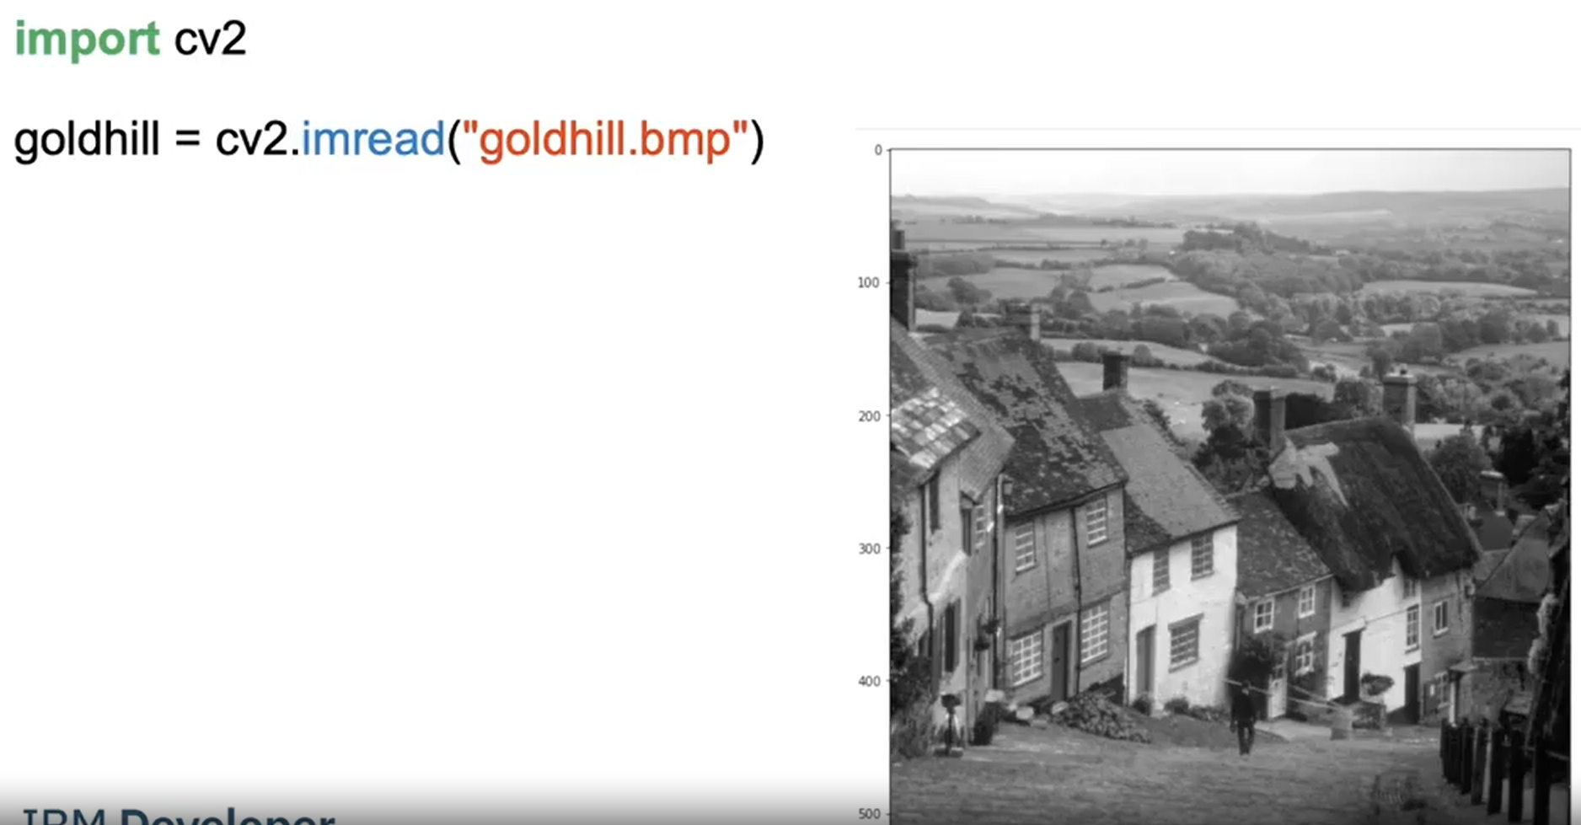
Histograms

Slide 12
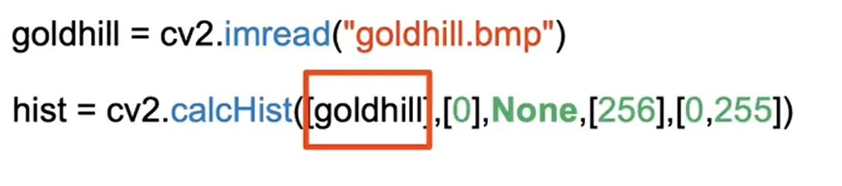
Histograms
cv2.calcHist(images, channels, mask, histSize, ranges)
Notes:
Image

Slide 13
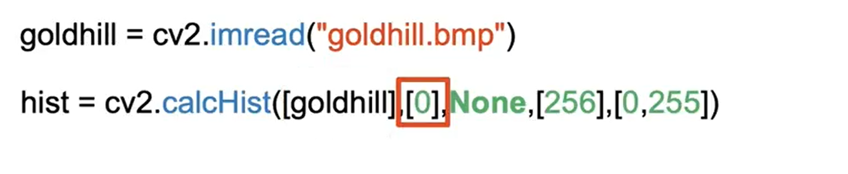
cv2.calcHist(images, channels, mask, histSize, ranges)

Slide 14
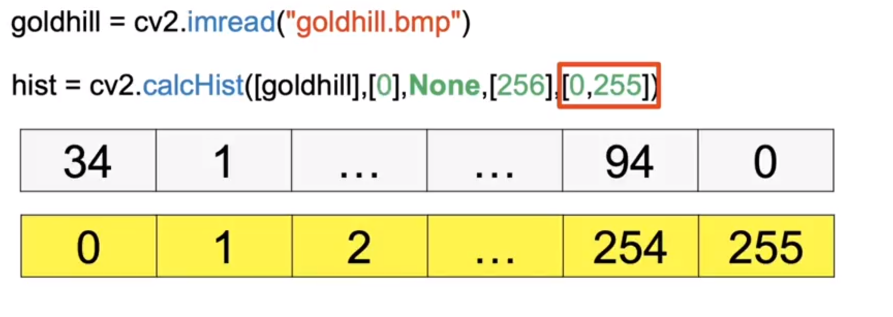
cv2.calcHist(images, channels, mask, histSize, ranges)
Notes:
the number of channels
Finally we have the range of intensity values in yellow

Slide 15
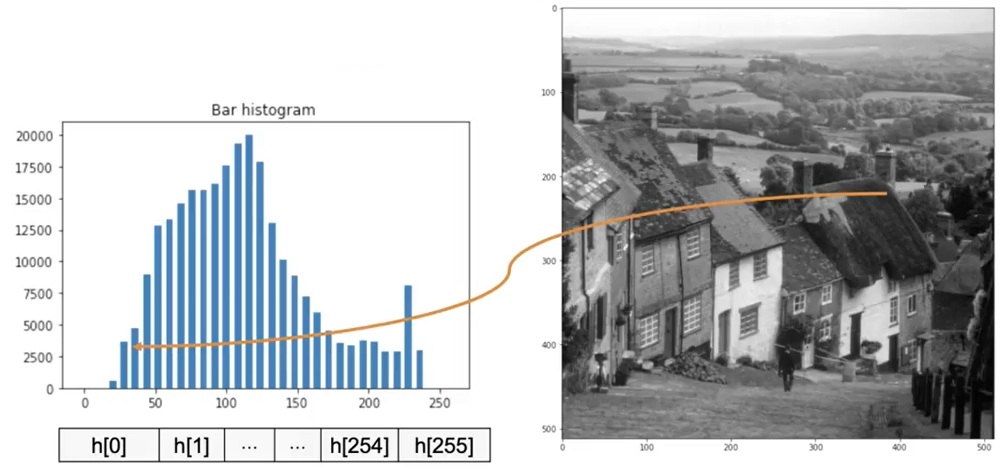
Notes:
We can plot the histogram as a bar graph
The darker portions represent the lower intensities

Slide 16
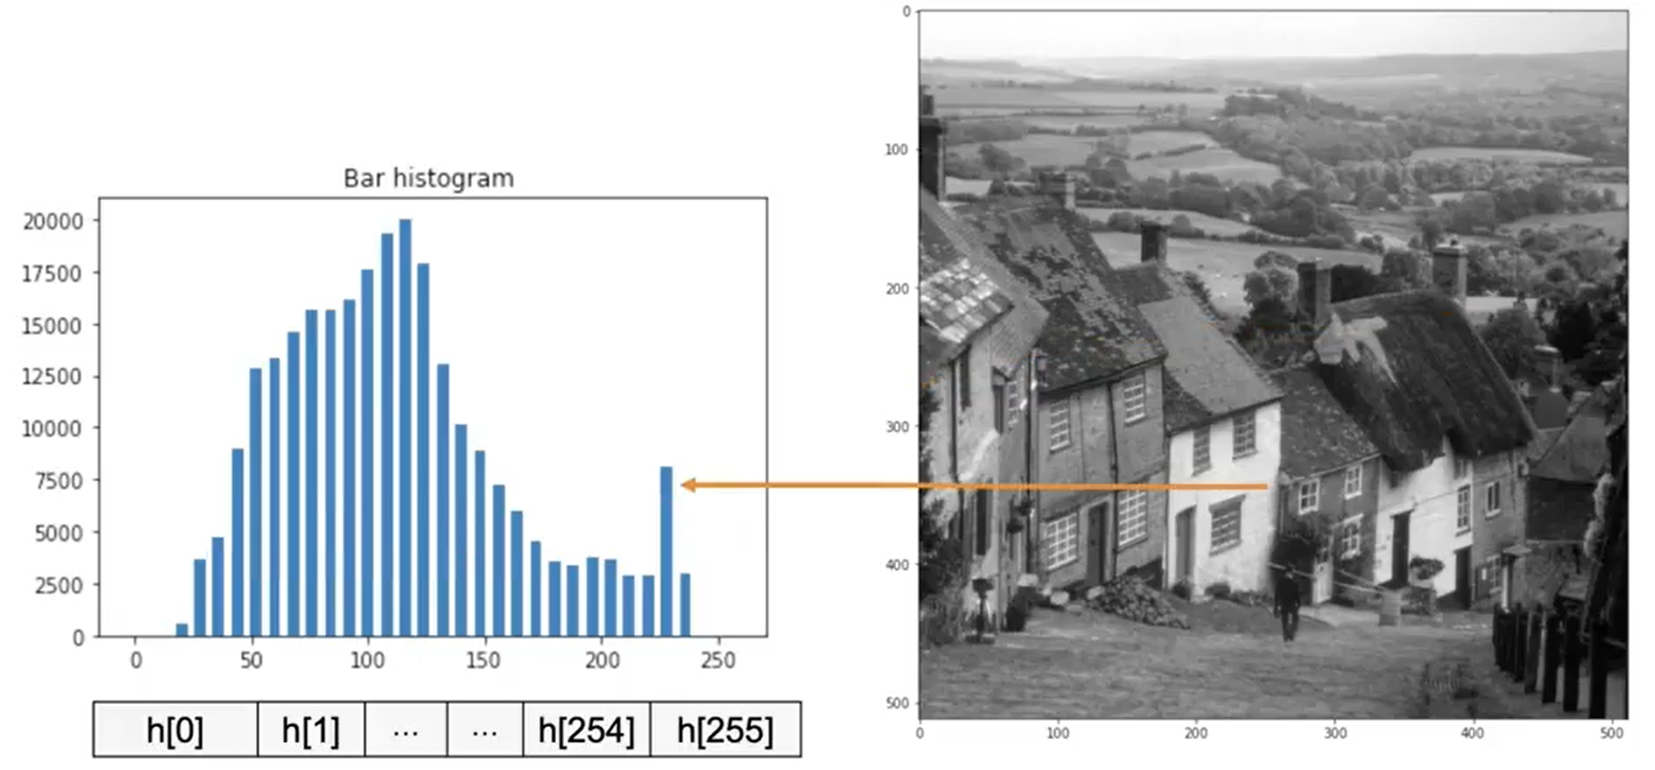
Notes:
the brighter regions are mapped to the higher values

Slide 17
Intensity Transformations

Slide 18
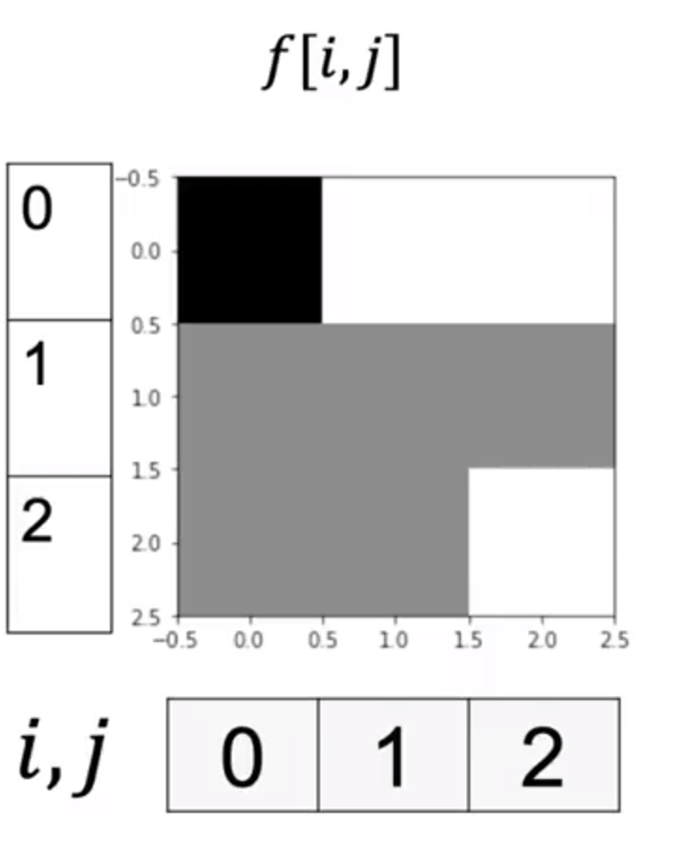

Slide 19
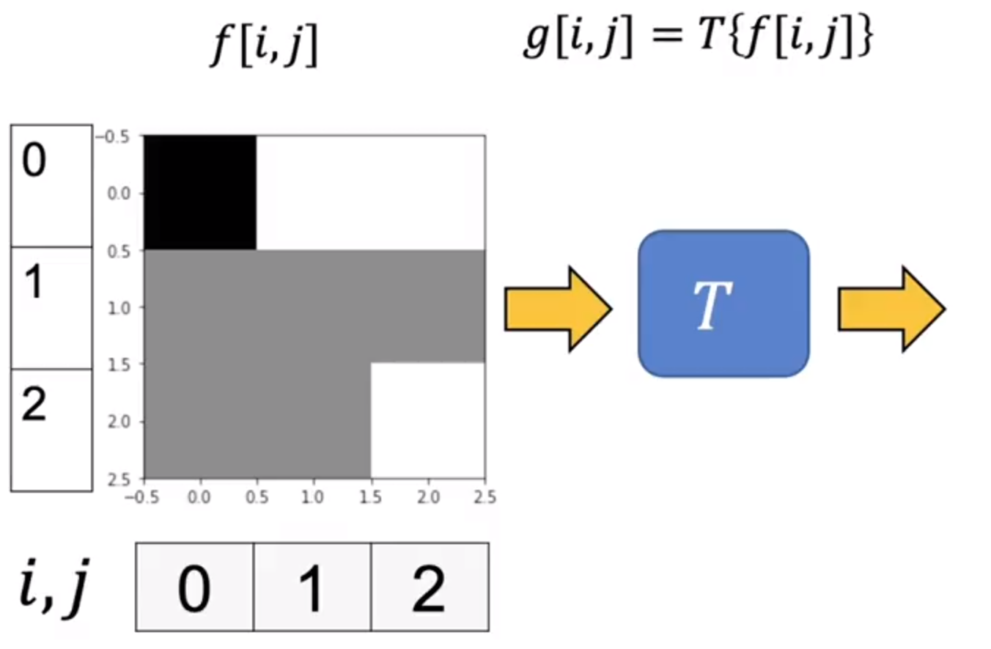
Intensity Transformations
Biến đổi cường độ T chỉ phụ thuộc vào một điểm duy nhất i,j, trong mảng ảnh “f”, mảng ảnh “f” được chuyển đổi thành mảng g qua phép biến đổi T
Notes:
An Intensity Transformation T depends on only one single point i,j, in the image array “f”, the image array ”f” is converted to array g

Slide 20
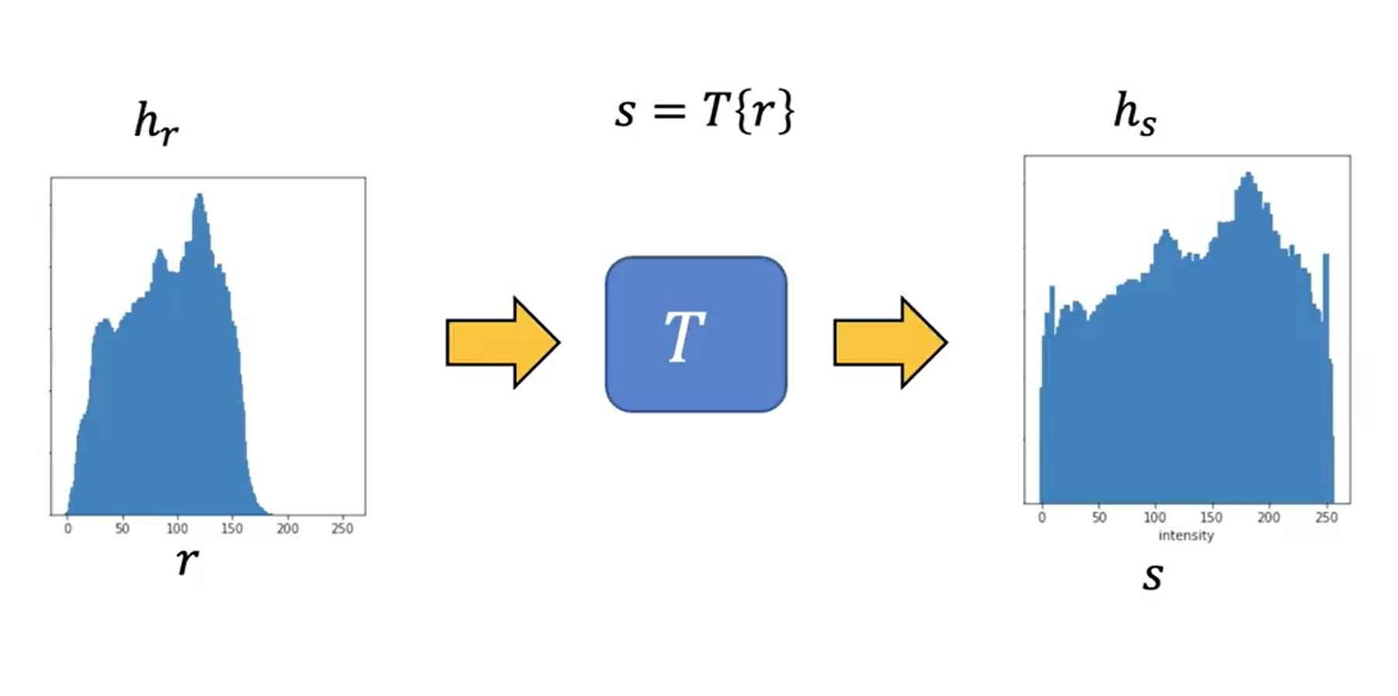
Notes:
The transform also operates on the intensity of gray levels “r” mapping them them to “s”
This changes the histogram

Slide 21
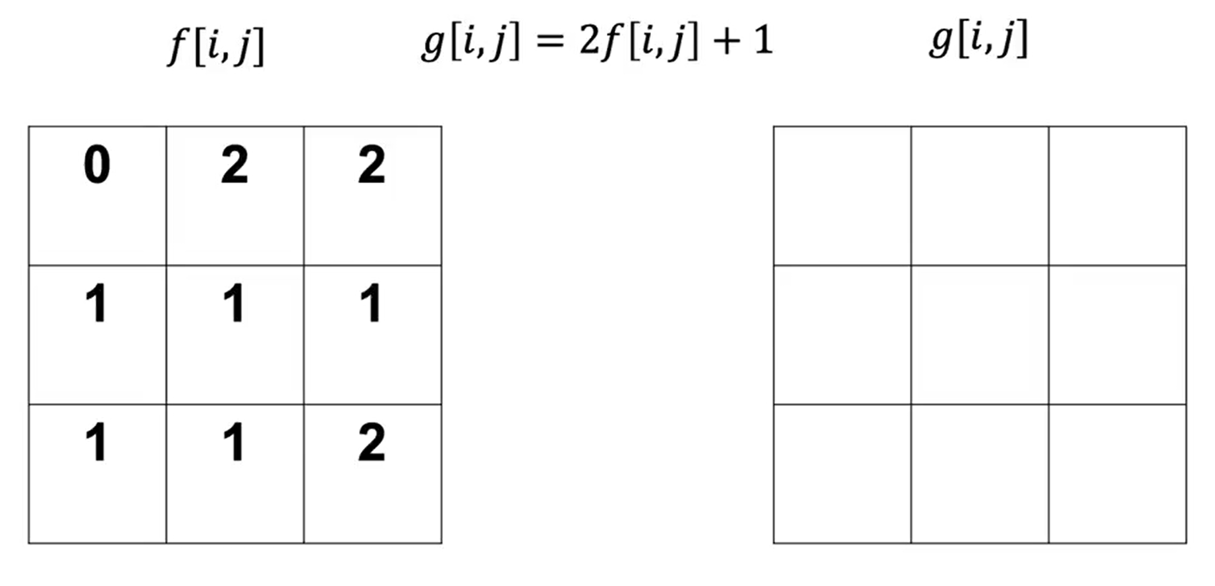

Slide 22
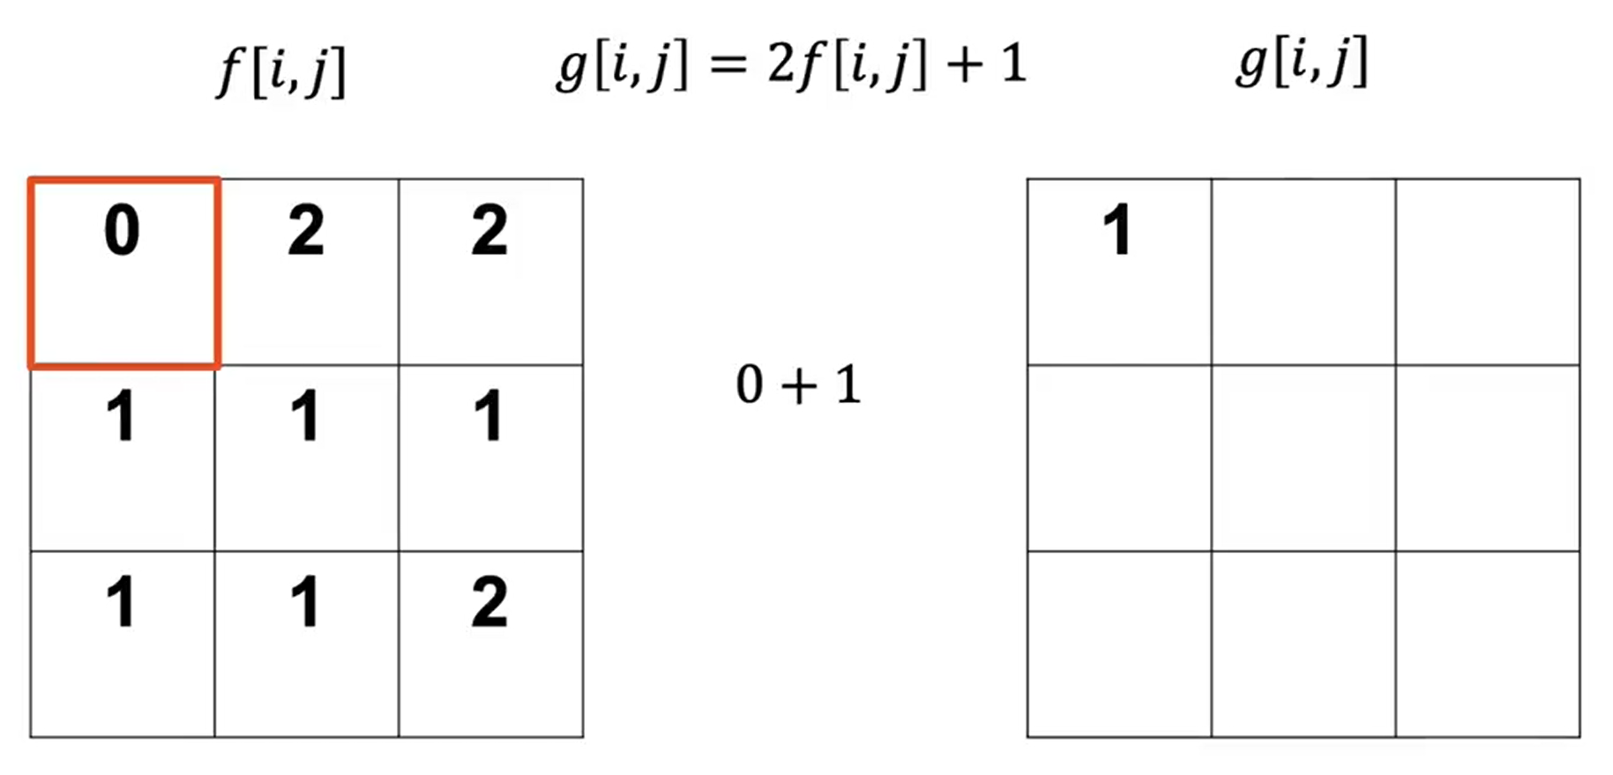

Slide 23
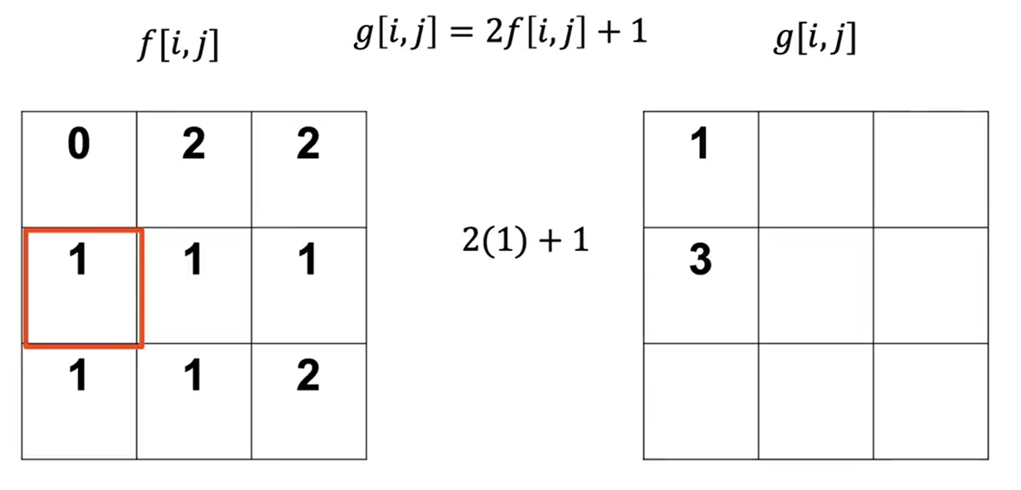

Slide 24
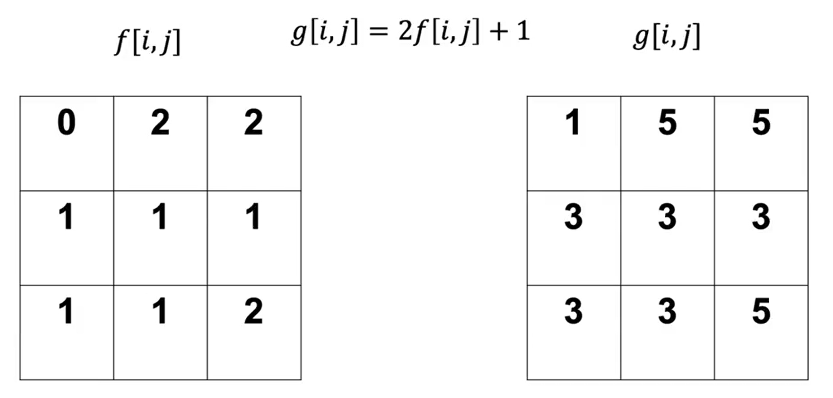

Slide 25
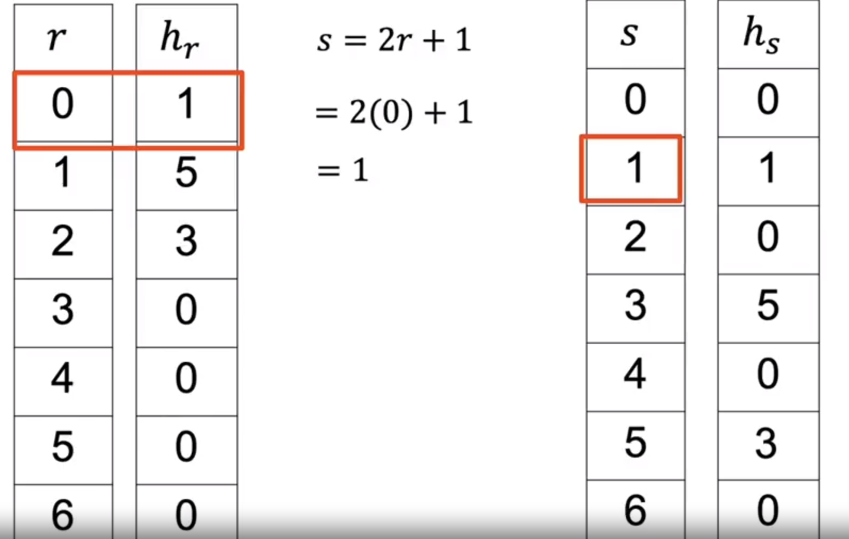
Notes:
let’s see the relationship between histogram “s” and “r”
the value of histogram r has one intensity value at zero(click 1) the value of histogram r has one intensity value at zero
when applying the transform to r we see the intensity value of zero is mapped to 1

Slide 26
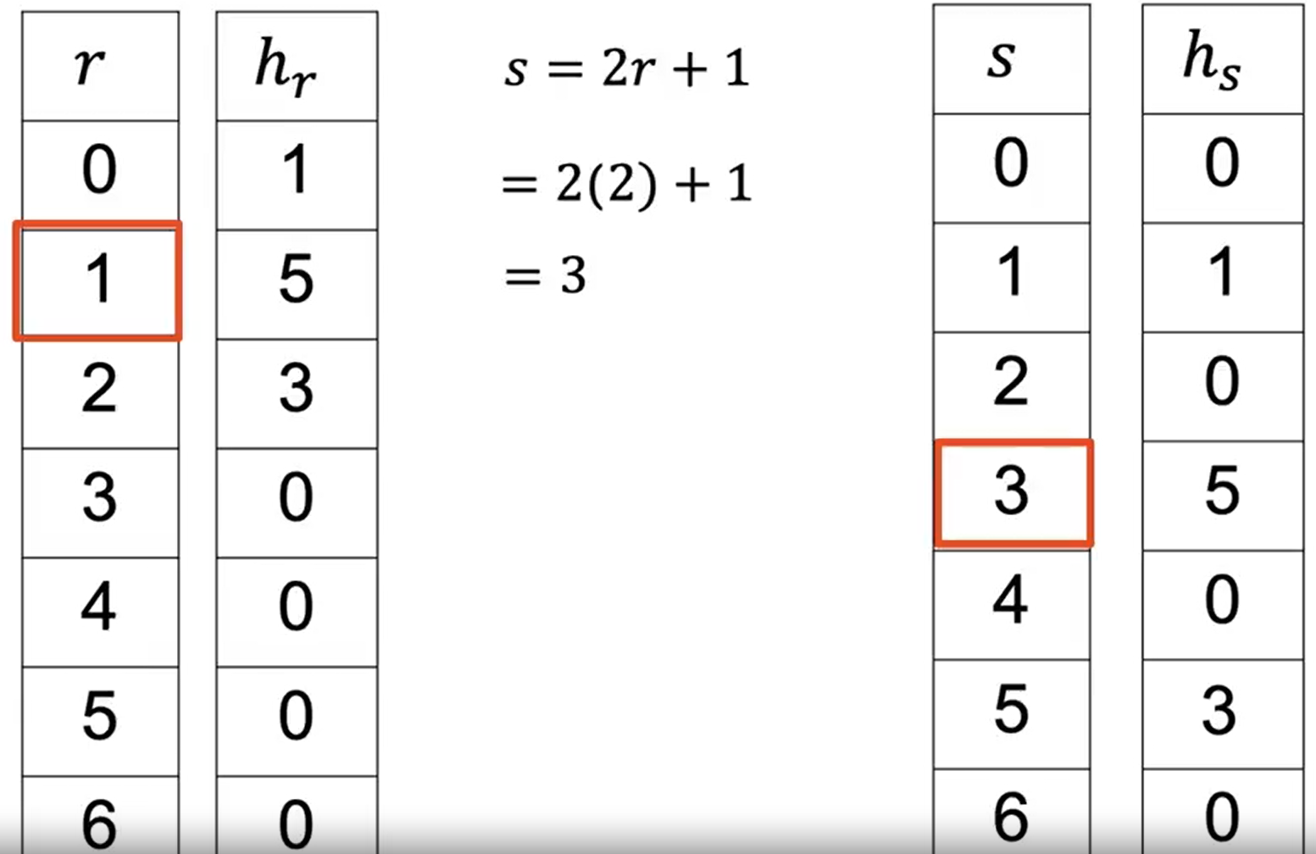
Notes:
now has one intensity value at one
we see the intensity value r =1 is mapped to 3
the histogram r has a value of 5 at r=1
In histogram s the value of 5 is mapped to s=3, and so on

Slide 27
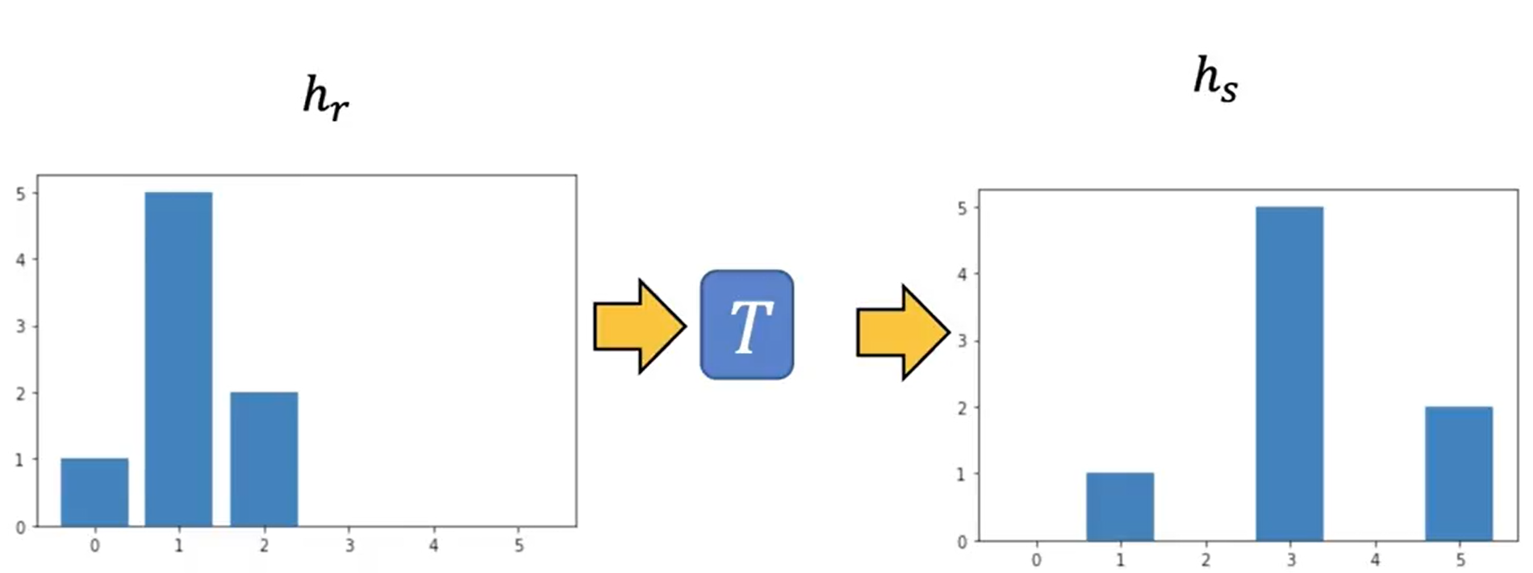
Notes:
If we plot the histogram after applying the transform, we see the histogram is shifted and scaled

Slide 28
Image negative
Ảnh âm bản

Slide 29
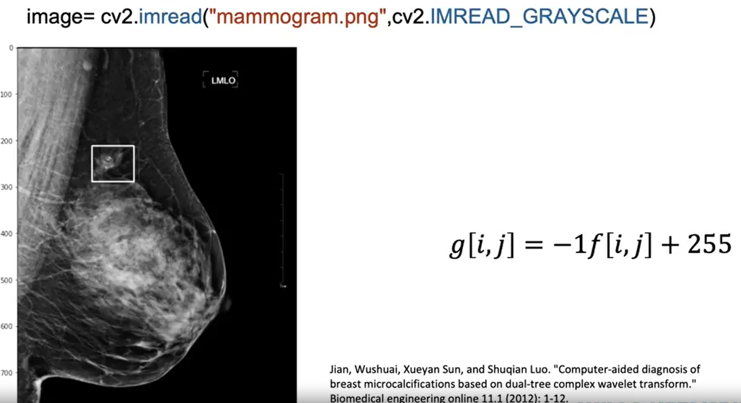
Notes:
Hình ảnh âm bản là nơi chúng ta đảo ngược các mức cường độ của một hình ảnh
Hãy xem xét hình ảnh sau đây, rất khó để tạo ra các chi tiết
Áp dụng phép biến đổi sau đây sẽ đảo ngược các mức cường độ của hình ảnh

Slide 30
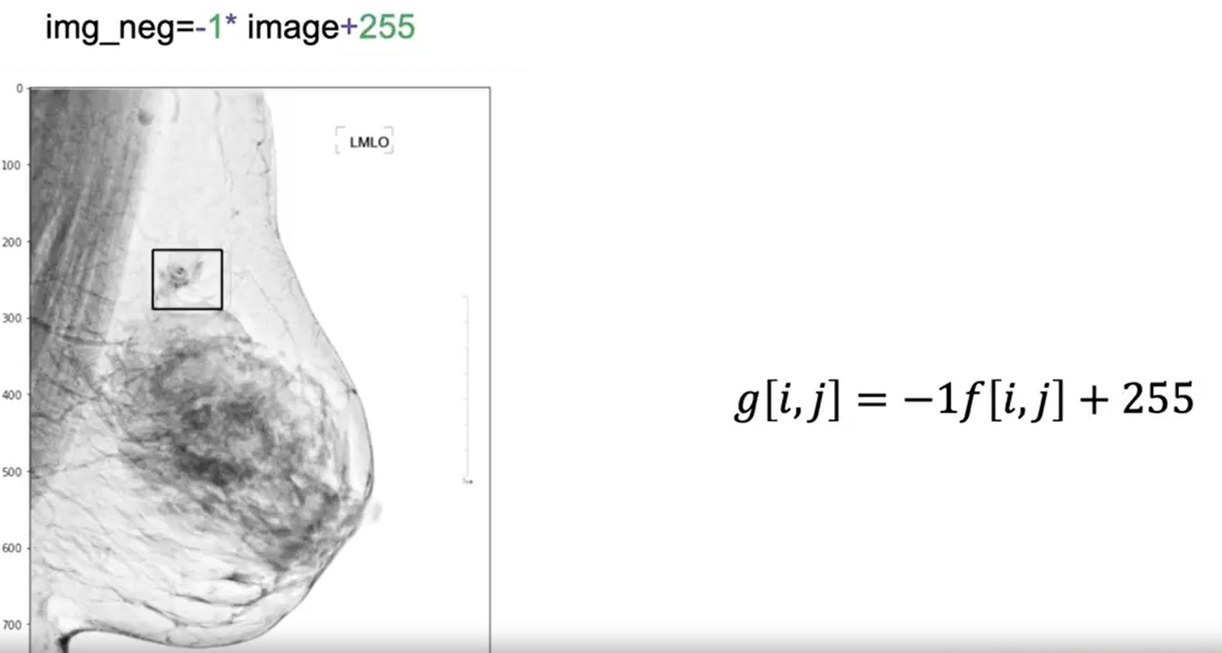

Slide 31
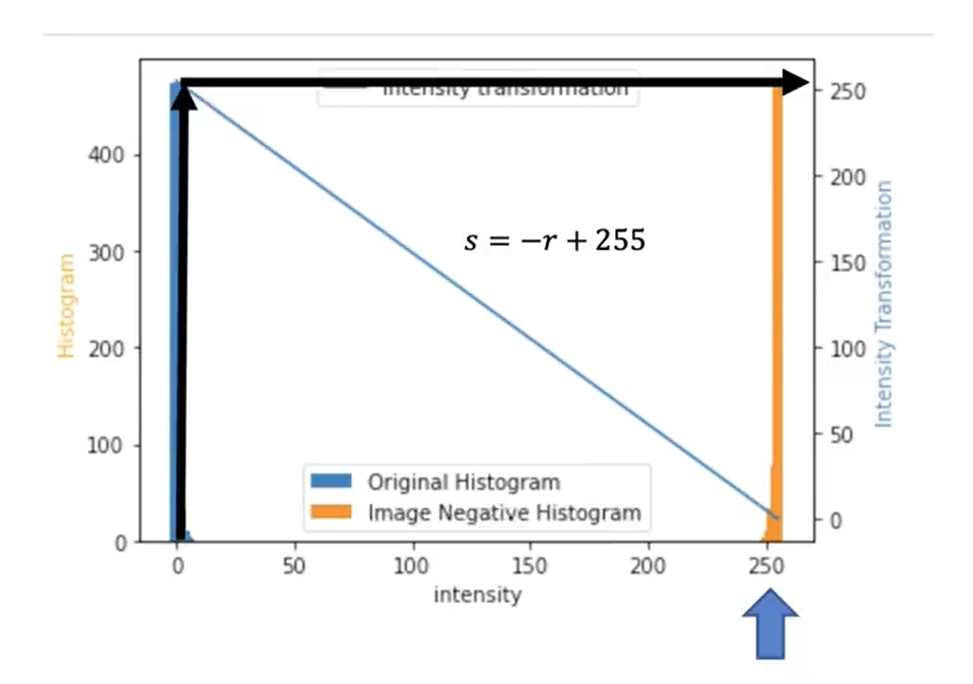
Notes:
The following plot shows the histogram. We can overly the transform as a function of the intensity
The function maps the lower intensity values of 0,1 and to 255, 254 and so on
We can plot the value of the histogram on the horizontal axis, we see this flips the histogram

Slide 32
Brightness and Contrast
Ánh sáng và độ tương phản

Slide 33
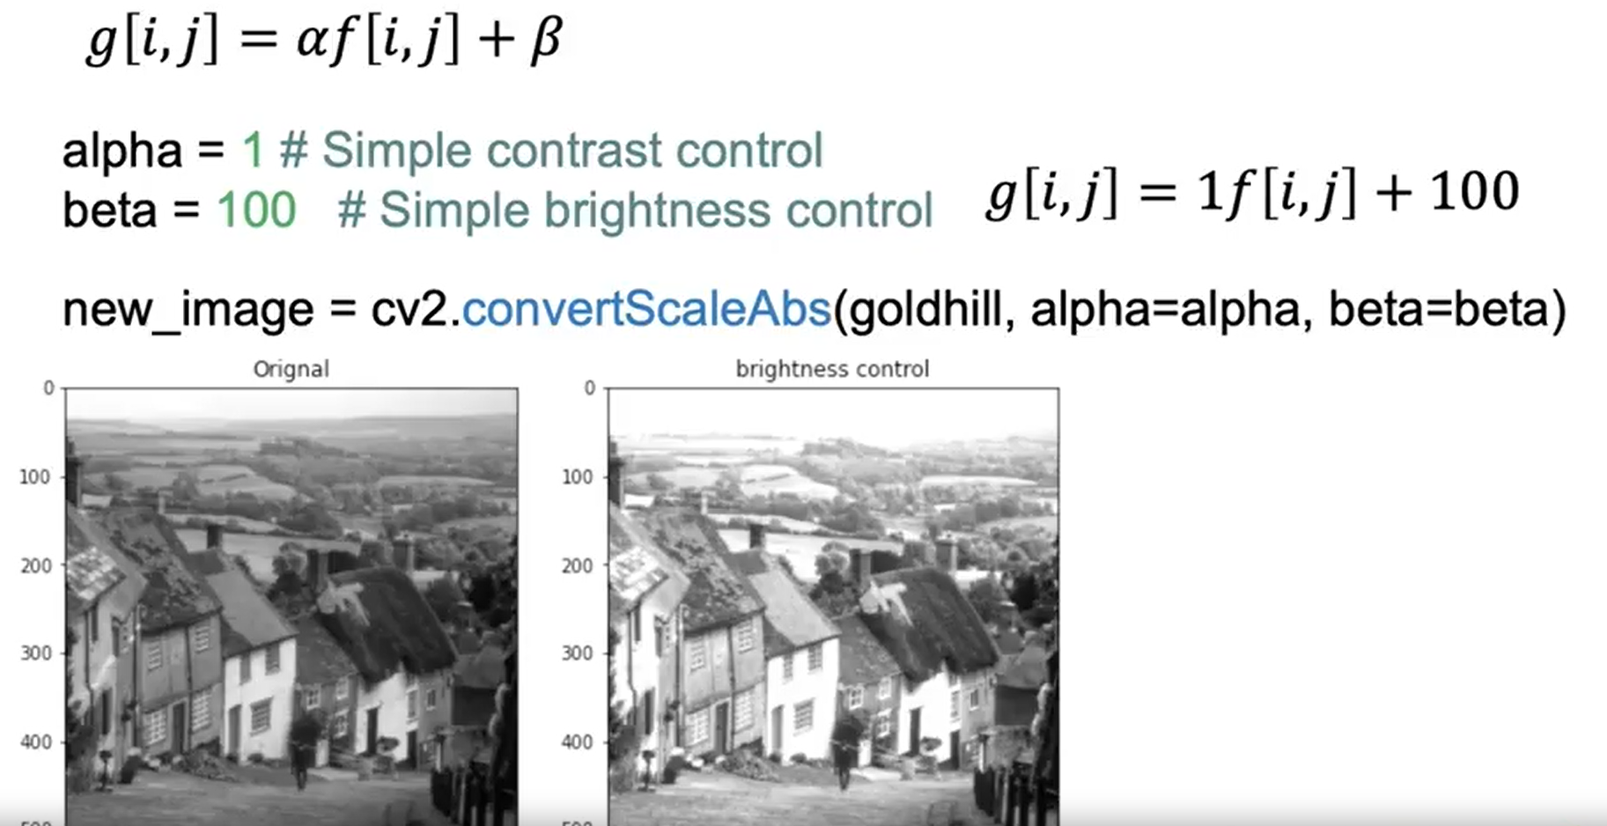
Điều chỉnh độ sáng và tương phản
Hàm tuyến tính mô tả:
alpha: điều khiển độ tương phản
beta: điều khiển độ sáng
Chỉ cần thay đổi beta, chúng ta có thể điều chỉnh độ sáng
Thay vì sử dụng các phép toán mảng, chúng ta sử dụng hàm “convertScaleAbs”
Notes:
Biến đổi tuyến tính có thể được xem như là áp dụng Điều chỉnh độ sáng và độ tương phản
Chúng ta có thể sử dụng mô hình tuyến tính sau, trong đó alpha là điều khiển độ tương phản đơn giản và beta là điều khiển độ sáng đơn giản
Chúng ta có thể sử dụng các giá trị sau, chỉ cần thay đổi beta, chúng ta có thể điều chỉnh độ sáng
Thay vì sử dụng các phép toán mảng, chúng ta sử dụng hàm “convertScaleAbs” sau khi áp dụng phép biến đổi.
Hàm này chia tỷ lệ, tính toán các giá trị tuyệt đối, do đó các giá trị cường độ nằm trong phạm vi giá trị từ 0 đến 255
Chúng ta thấy hình ảnh sáng hơn nhiều

Slide 34
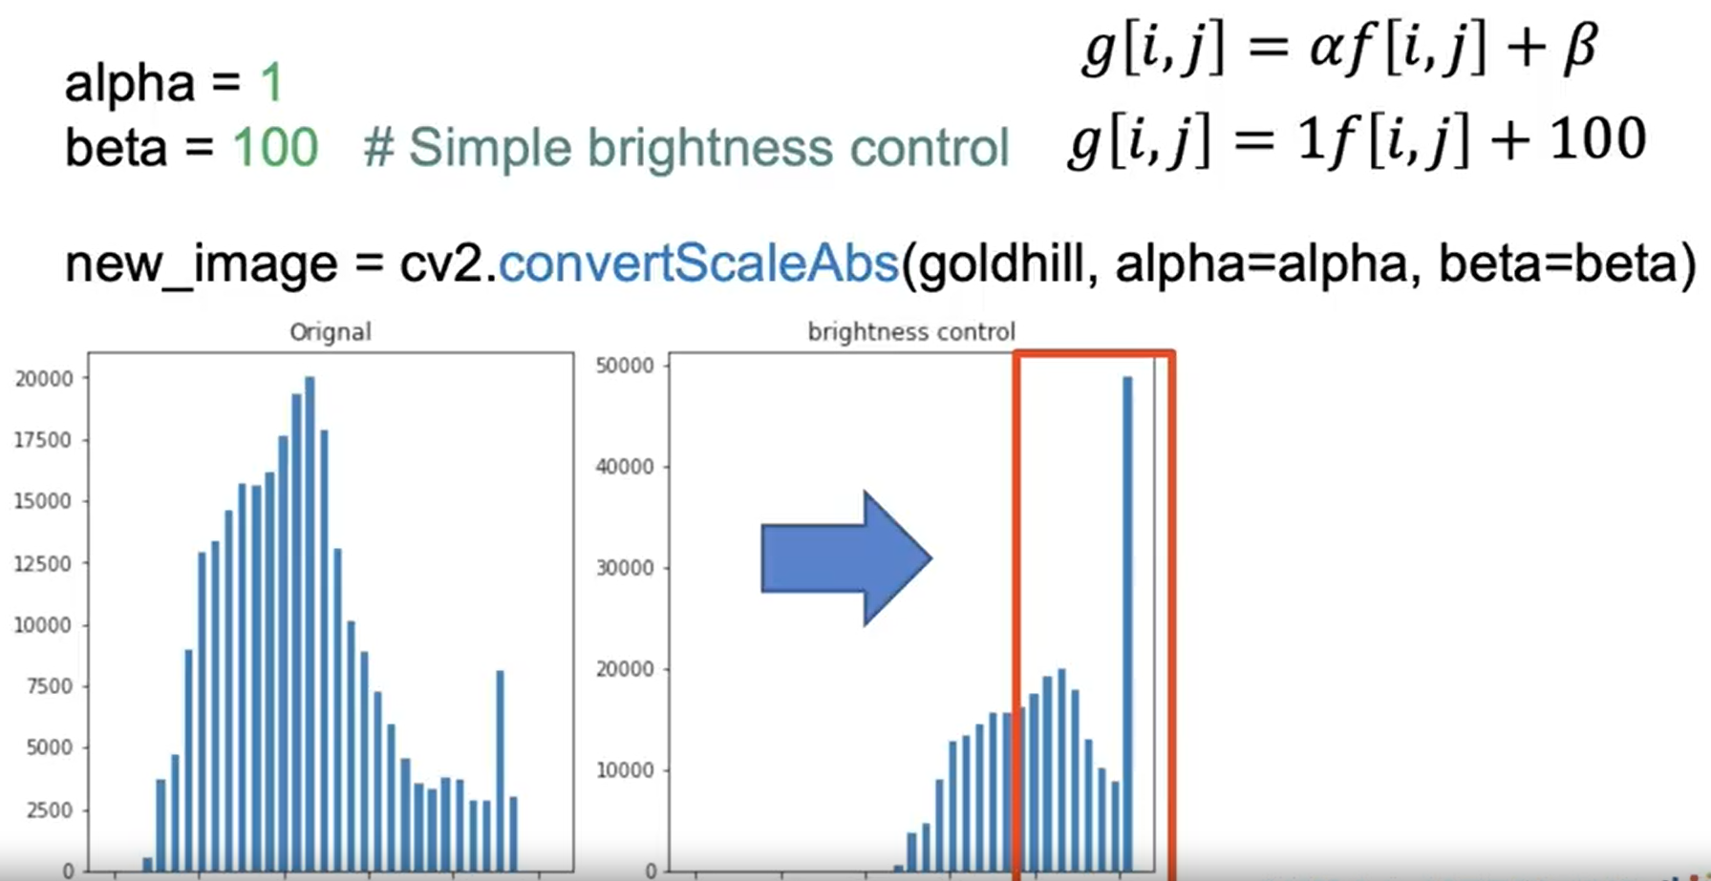
Notes:
We see the histogram of the bright image has shifted to the right. A lot of the intensity values have been mapped to the point value of 255

Slide 35
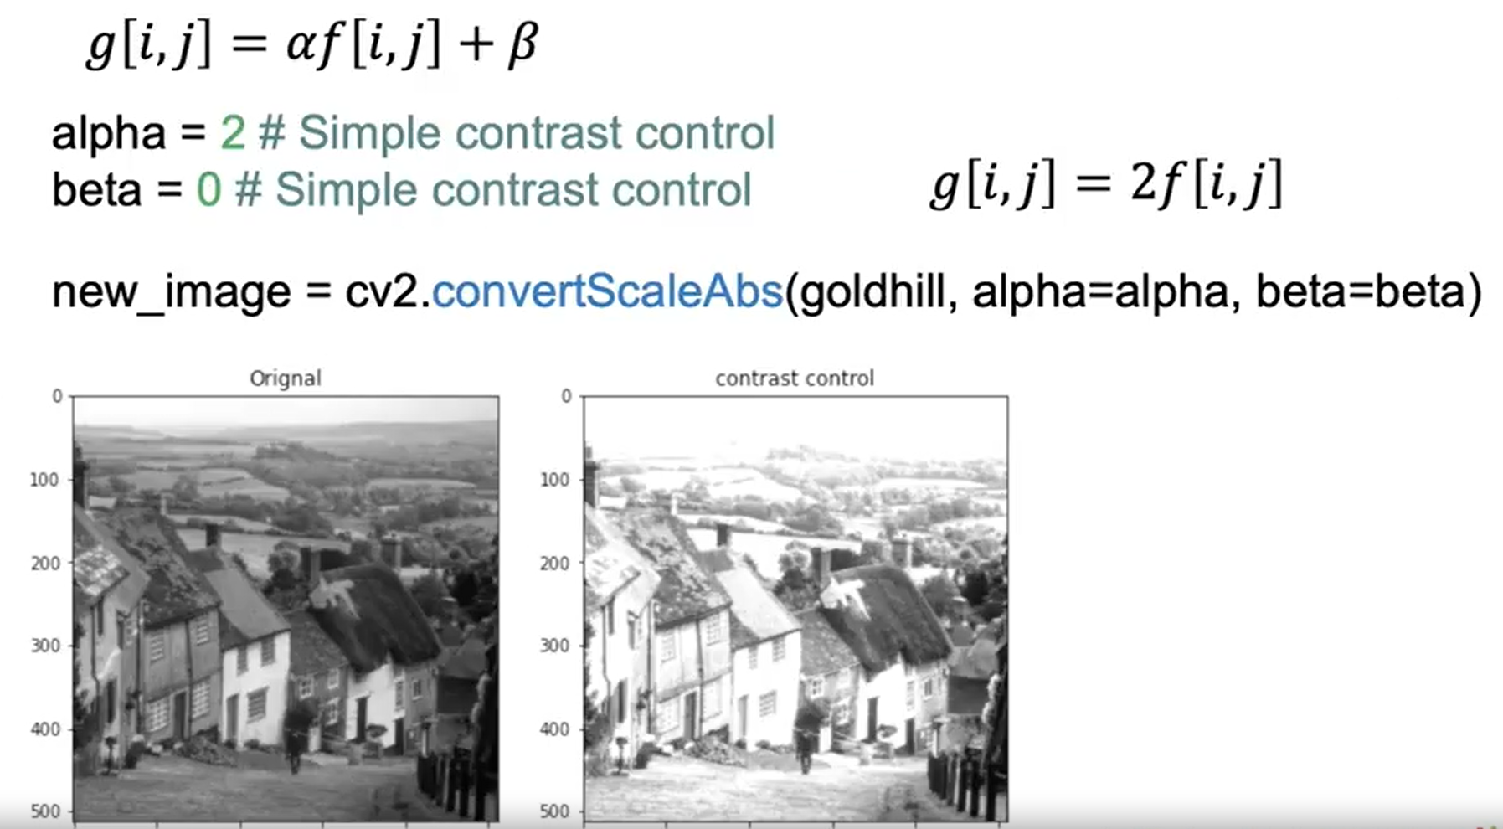
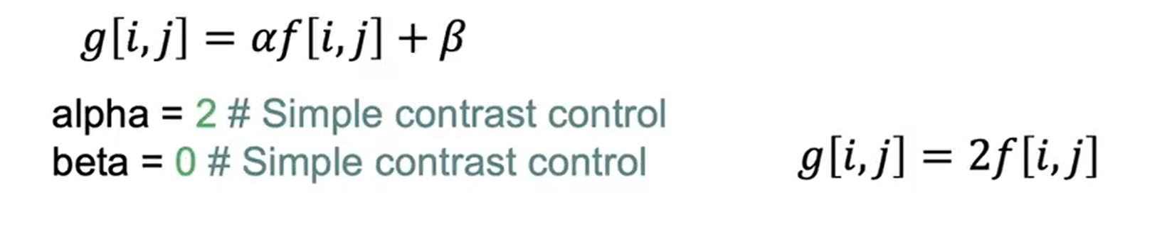
Notes:
We can adjust alpha too change the contrast. We see the contrast in the darker areas have improved
but the lighter areas the image appears washed out
Comparing the original image histogram to the histogram of the new image

Slide 36
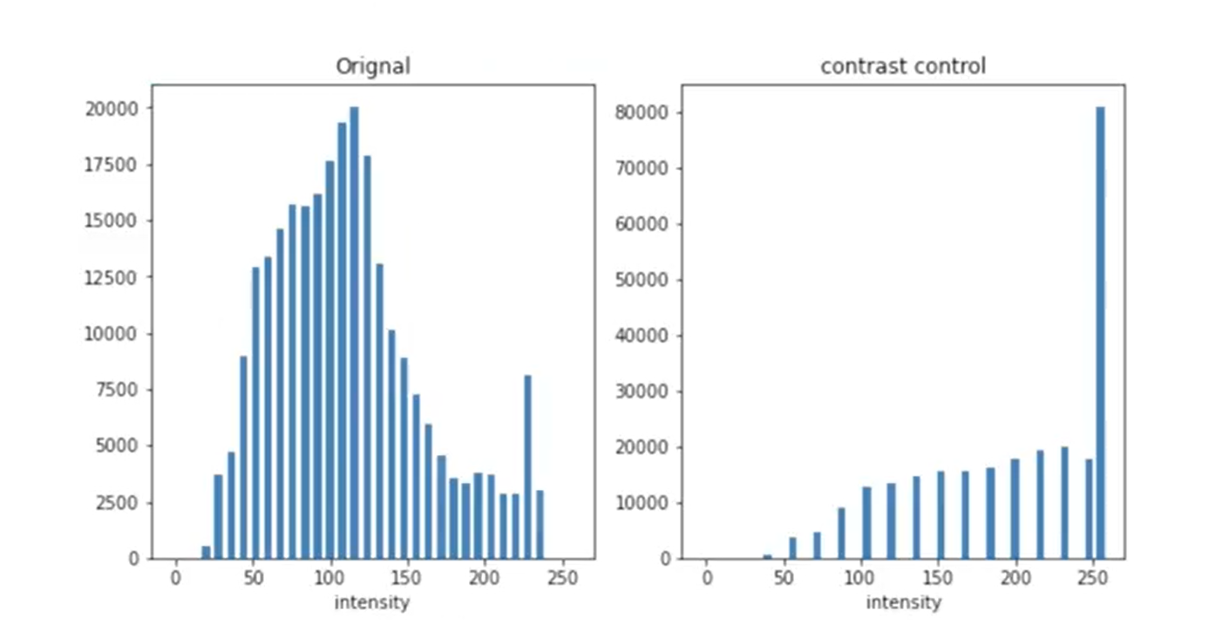
Notes:
Comparing the original image histogram to the histogram of the new image
We see the lower values exhibit more spread, but many of the larger values have been mapped to 255 explaining why the image appeared washed out
Do đó cần phải có thuật toán xử lý tình huống này

Slide 37
Histogram Equalization
Cân bằng histogram

Slide 38
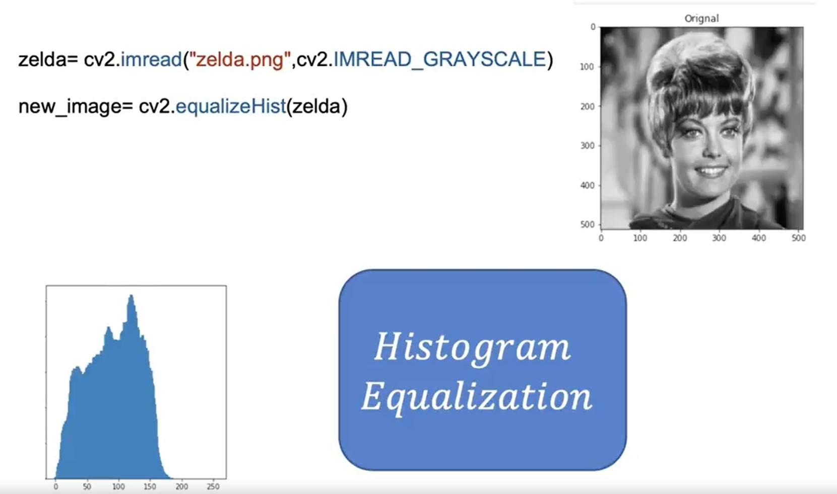
Cân bằng Histogram
Cân bằng histogram là một thuật toán sử dụng biểu đồ của hình ảnh để điều chỉnh độ tương phản
Hàm “equalizeHist” cải thiện độ tương phản của ảnh.
Notes:
Cân bằng biểu đồ là một thuật toán sử dụng biểu đồ của hình ảnh để điều chỉnh độ tương phản Hãy xem xét, hình ảnh sau đây có biểu đồ sau, hàm “equalizeHist” cải thiện độ tương phản, bằng cách sử dụng biểu đồ để xác định một biến đổi làm phẳng biểu đồ, hình ảnh thu được có độ tương phản được cải thiện

Slide 39
